Slide 1
La sécurisation des données

Slide 2
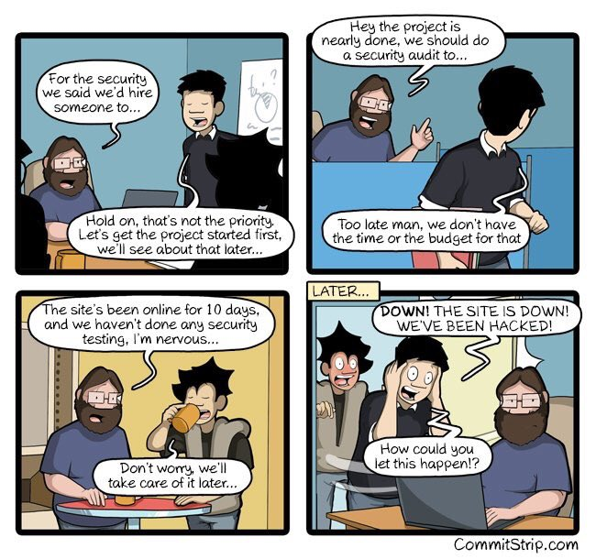

Slide 3
Table des matières
Le vol de données
Sécuriser l'accès aux données
L'humain: Une faille de sécurité
La réponse légale: RGPD

Slide 4
1 - Le vol de données: Intro
On estime à 1.4 milliards (email, mdp, nom, etc) le nombre de données volées en 2016, soit le double de l'année précédente.
Le vols de données est donc en pleine croissance! Youpi...
Contrairement à un vol de banque "traditionnel", les motivations des vols de données sont diverses voir méconnues, pour n'en citer que quelques unes:
Politiques: Étude des électeurs
Économiques: Espionnage, étude des consommateurs
D'escroqueries: Usurpation d'identité, arnaque à l'assurance, crédit auprès de banque, opération frauduleuse de carte bleue...
Nous, travailleurs du numérique, sommes donc les proies d'une pluralité de menaces et c'est le devoir de toute une équipe de s'y préparer au préalable.

Slide 5

1 - Le vol de données: Exemples
Quelques exemples de braquages 2.0:
Le scandale Facebook-Cambridge Analytica aurait permis à Donald Trump de renforcer sa campagne électorale à travers la collecte de données concernant 50 millions d'utilisateurs
La révélation des Panama Papers par le piratage de 2.7 To de messages du cabinet panaméen Mossack Fonseca
Le site de rencontre extraconjugal Ashley Madison s'est fait aspirer les données de ses 37 millions d'utilisateurs qui se sont ensuite retrouvées en accès libre sur internet
À la suite d'une vague de piratage (11,7 To de données volées et des centaines de Giga effacées) Sony annule la sortie de "The interview" (Film comique sur la corée du Nord)

Slide 6
2 - Sécuriser l'accès aux données
La sécurisation des données passe dans un premier temps par la restriction d'accès à celles-ci.
Les étapes primordiales à la sécurisation des données:
Restreindre l'accès par un couple identifiants/mot de passe (ou tout autre manière d'authentification forte)
Affiner les privilèges d'accès aussi bien en lecture qu'en écriture: Dans une e-boutique, un transporteur ne peut pas avoir les droits en écriture sur les informations d'une commande.
Éviter d'exposer la base de donnée directement à internet (Placer idéalement la BDD dans un réseau fermé avec un accès contrôlé à Internet, Éviter le bind "0.0.0.0")
Sécuriser le transport (Favoriser le transport chiffré comment les VPNs, si une partie du transport se fait en Wifi)

Slide 7
3 - L'humain: une faille de sécurité
Nos systèmes d'informations sont de plus en plus sécurisés (Antivirus, firewall, EDR …), il devient donc plus difficile d'y pénétrer sans une aide tierce.
L'aide tierce: C'est vous! Utilisateur de PC personnel ou employé d'une entreprise, l'axe d'attaque numéro 1 est l'humain.
Ces vecteurs d’attaque portent même un nom: Le social engineering
Par ailleurs, en 2019, le type d’attaque numéro 1 est le phishing. Cela prouve bien que nous devenons la première faille de nos systèmes d’information.

Slide 8
4 - La réponse légale: RGPD
Le Règlement Général sur la Protection des Données est une loi européenne. Elle est imposée à tous acteurs (Européen ou non) qui exerce une activité sur “le sol” européen.
Les grands axes du RGPD:
Rendre l’utilisateur maître de ses données
Restreindre la collecte des données et leurs rétentions
Imposer un cadre légale à la sécurité des données

Slide 9
4 - La réponse légale: RGPD
Rendre l’utilisateur maître de ses données par:
La transparence: Les entreprises devront déclarer explicitement aux particuliers l’utilisation faite de leurs données, qu’ils pourront alors refuser.
Portabilité des données: Un utilisateur doit avoir le moyen de demander les données le concernant
Le droit à l’oubli: Un utilisateur peut contacter l’entreprise en lui demandant de désactiver et/ou de supprimer, définitivement ses données

Slide 10
4 - La réponse légale: RGPD
Restreindre la collecte des données et leurs rétentions par:
Le paradigme de conception Privacy by default: Les entreprises devront déclarer explicitement aux particuliers l’utilisation faite de leurs données, qu’ils pourront alors refuser
Tenir un registre de données collectées: dans lequel sera inscrit le type de données, sa rétention et son utilité
Le Data Protection Officer est la personne chargée de la protection des données au sein d'une organisation. Il est le point de contact des autorités de contrôles nationales (En France, la CNIL)

Slide 11
4 - La réponse légale: RGPD
Imposer un cadre légale à la sécurité des données par:
L’Accountability qui encadre les devoirs en matière de sécurité concernant un prestataire et ses sous-traitants
Le concept de “Privacy by Design” a pour objectif de garantir que la protection de la vie privée soit intégrée dans les nouvelles applications technologiques et commerciales dès leur conception

Slide 12
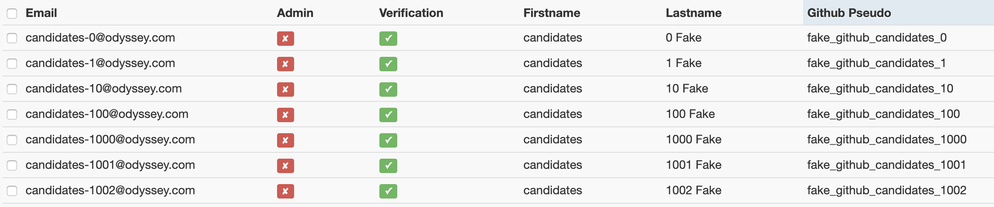
4 - La réponse légale: RGPD
Last but not least, un dernier point qui nous concerne, nous, travailleurs du numérique: L'anonymisation.
Il est demandé aux entreprises de restreindre leur utilisation des données clients et notamment lors des phases de développement qui requiert des données. Ces dernières doivent être anonymisées ou au pire pseudonymisées.
Une donnée à caractère personnel est toute donnée permettant d’identifier un citoyen européen, directement ou indirectement. Elle regroupe les informations comme: Nom, Prénom, Adresse, Date de naissance, Photo… Nous-même, testons donc Odyssey avec des données anonymisées:

Slide 13
Des questions ?

